Slide 1
搜索

Slide 2
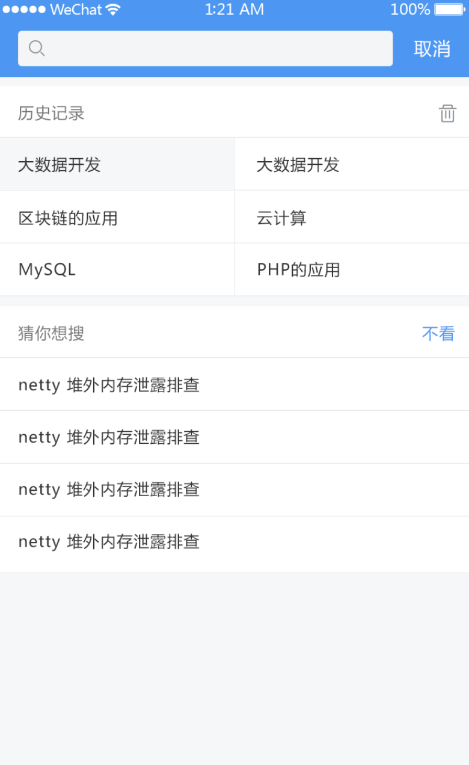
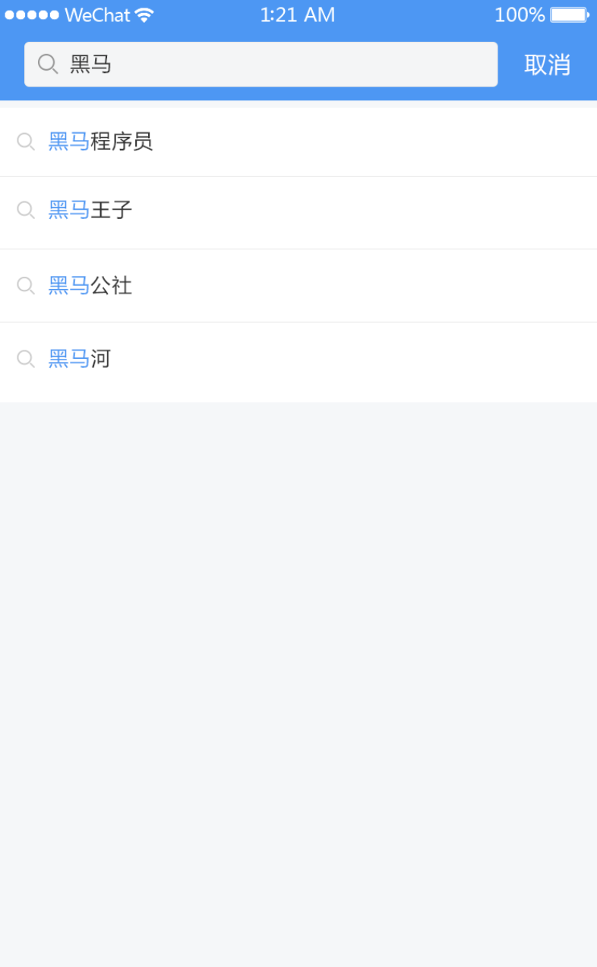
学习目标
1

Slide 3
学习目标
1
搜索框

Slide 4
学习目标
2
历史数据

Slide 5
学习目标
3
猜你想搜

Slide 6
学习目标
4
搜索结果

